Slide 1
1차 프로젝트 발표
2022182017 백경철

Slide 2
개요 – 컨셉 및 재미 요소
메가맨(록맨) 게임에 등장하는 4~5명의 캐릭터 중에 1명을 선택하여 상대(사람 or AI)와 대전할 수 있는 게임.
상대방의 HP를 모두 소진하면 승리하는 방식.
과거에 즐겨했던 게임을 새로운 형식으로 수정하여 재미를 선사.
각 캐릭터마다 보유하고 있는 특유의 컨셉(장풍, 파워, 스피드)으로 대전 게임 특유의 재미를 선사.
원래는 어드벤처 형식의 발판 위를 뛰어다니는 점프 컨트롤이 중요한 게임 장르였던 2D 게임 플랫포머였지만,
대전, 액션 형식으로 바꾸어 색다른 재미감을 선사.

Slide 3


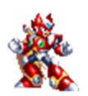
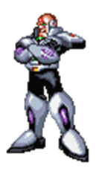
예상되는 게임 진행 화면
1P
2P
VS
?
예상 캐릭터 선택 화면

Slide 4
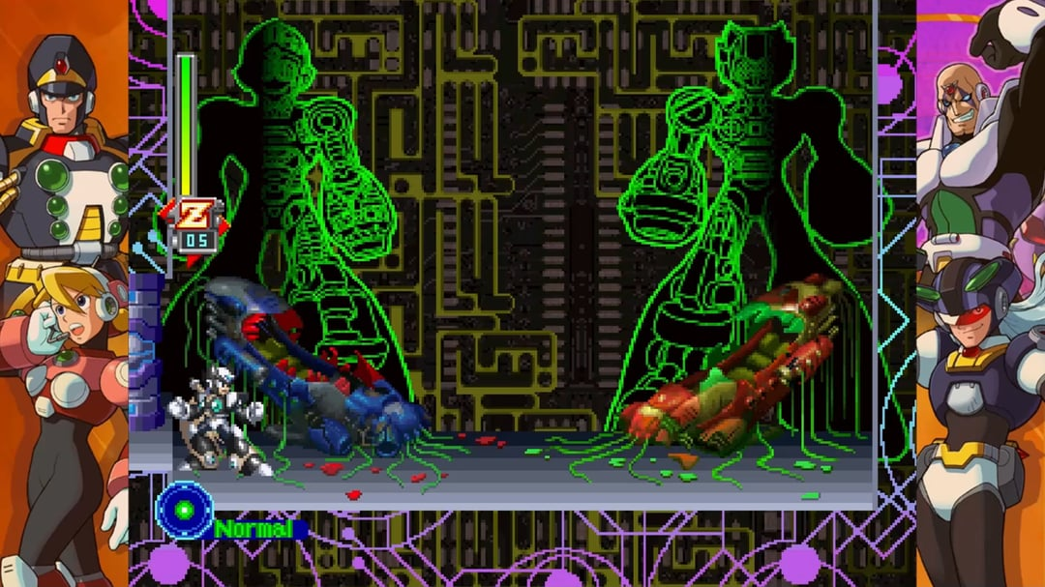


예상되는 게임 진행 화면
1P
2P
예상 게임 플레이 화면

Slide 5
개발 일정
1주차 | 1번째 캐릭터 스프라이트-시트 애니메이션 구성 및 프로그래밍
2주차 | 2번째 캐릭터 스프라이트-시트 애니메이션 구성 및 프로그래밍
3주차 | 3번째 캐릭터 스프라이트-시트 애니메이션 구성 및 프로그래밍
4주차 | 4번째 캐릭터 스프라이트-시트 애니메이션 구성 및 프로그래밍
5주차 | 5번째 <히든>캐릭터 스프라이트-시트 애니메이션 구성 및 프로그래밍
6주차 | 캐릭터 간의 충돌범위 판정 및 딜레이 재구성1
7주차 | 캐릭터 간의 충돌범위 판정 및 딜레이 재구성2
8주차 | 캐릭터를 특성(장풍, 스피드, 파워)별 밸런스 작업
9주차 | 프로젝트 최종 점검 및 수정

Slide 6
뒤에 상세 기획서가 이어집니다.

Slide 7
상세 기획서 – 맵 디자인 부분
벽
벽
바닥
바닥
맵 디자인은 복잡하지 않게, 바닥과 양 끝 벽으로만 이루어짐.
벽을 탈 수 있는 캐릭터가 있고, 없는 캐릭터로 구분됨.
맵의 이미지는 3~4개로 랜덤으로 선택될 예정.

Slide 8

상세 기획서 – 캐릭터 부분
원거리형 | 스피드형 | 파워형 | 밸런스형 | 히든 캐릭터(우월한 성능)
원거리에서 장풍을 주로 날리는 캐릭터형. 근접전은 약하지만 상대와 거리를 벌리는 플레이를 자주해야 하며, 빠른 대시로 상대방과 멀어질 수 있음. 벽에 붙어서 원거리 공격이 가능하다. | 근거리에서 검을 이용하여 공격하는 캐릭터형. 다른 캐릭터에 비해 빠른 스피드가 특징이다. 빠른 대시의 쿨타임이 다른 캐릭터보다 짧은 편으로, 원거리의 상대에게 접근이 가능하다. 또한 이 캐릭터는 빠른 대시 도중에 무적 판정이다. | 스피드가 느린 대신 파워에 집중한 캐릭터형. 원거리에서 강력한 피해를 입히는 구체와, 거대한 파동을 날릴 수 있으며, 맵 끝에서 반대쪽 끝으로 순간적으로 이동하여 강력한 몸통 박치기 공격이 가능하다. 쿨타임은 긴 편이다. | 파워, 스피드, 근/원거리(상대에게 순간이동 착지) 공격을 두루 갖춘 밸런스형 캐릭터. 각각의 성능은 다른 캐릭터의 확실한 성능에 비해 부족하지만, 상대방의 기술을 무시하는 무적 가드 등으로 다양한 방식으로 운용 가능한 캐릭터. | 원거리형 캐릭터의 히든 캐릭터 버전. 원거리형 캐릭터와 공격 스타일은 비슷하지만, 빠른 대시의 쿨타임이 매우 짧고, 장풍의 공격력 및 쿨타임이 매우 짧으며, 대시 도중 상대를 넉백시킬 수 있다. 사기적인 성능의 치트형 캐릭터.

Slide 9
상세 기획서 – 밸런스 부분(예정, 변할 수 있음)
원거리형 | 스피드형 | 파워형 | 밸런스형 | 히든 캐릭터(우월한 성능)
체력: 150 이동 속도: 7 공격력 (충전량에 따라 변함) 장풍(직선 이동): 3~5 대시 거리: 캐릭터 * 5 | 체력: 150 이동 속도: 10 공격력 검격: 5 대시 거리: 캐릭터 * 5 | 체력: 200 이동 속도: 5 공격력 전격 구슬(곡선 이동): 7 거대 장풍: 15 몸통 박치기: 15 | 체력: 175 이동 속도: 8 공격력 검격: 4 순간이동 착지: 7 무적 가드 시간: 5 | 체력: 200 이동 속도: 10 공격력 (충전량에 따라 변함) (속도가 50% 더 빠름) 장풍(직선 이동): 10~15 대시 거리: 캐릭터 * 7

